Slide 1
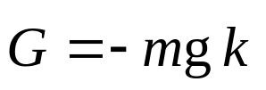
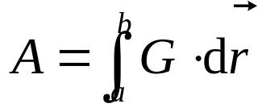
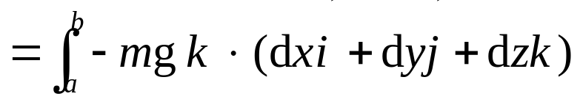
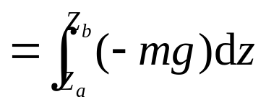

3.2 几种常见力的功
z
一、重力的功
a
m
重力
b
G
y
x
结论:
重力的功只与始、末位置有关，而与质点路径无关。

Slide 2
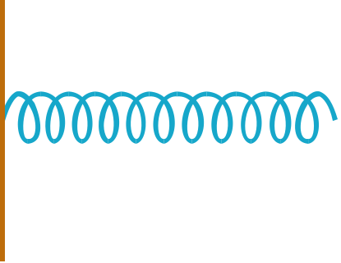




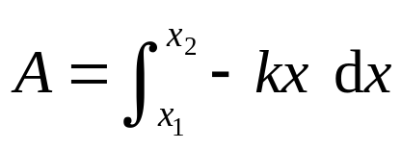
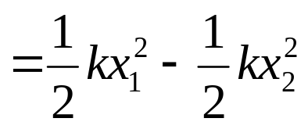
二、弹性力的功
弹簧弹性力
0
x
由x₁ 到x₂ 路程上弹性力的功为
结论:
弹性力的功只与始、末位置有关，而与质点路径无关

Slide 3
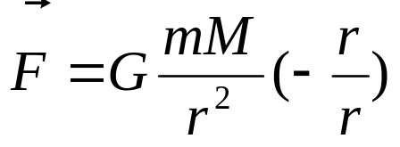

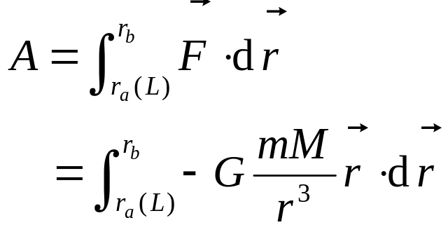


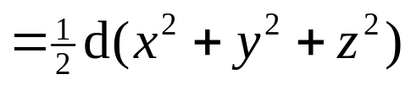
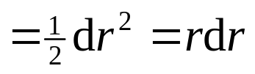
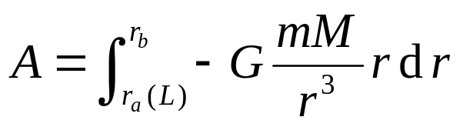
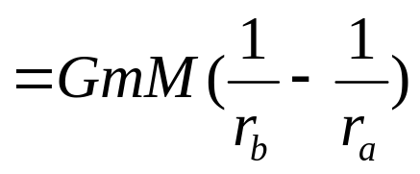
三、万有引力的功
b
万有引力
m
M
a
结论: 万有引力的功，也是只与始、末位置有关，而与
质点所经的路径无关。

Slide 4

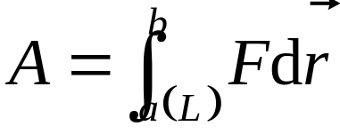
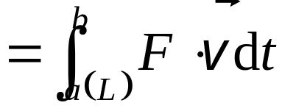


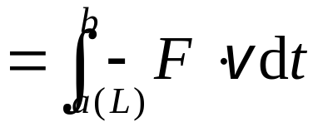
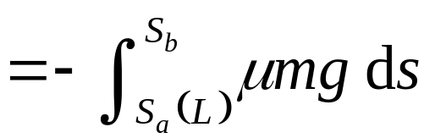

四、摩擦力的功
摩擦力
摩擦力方向与质点速度方向相反
摩擦力F 做功
结论:
摩擦力的功与质点路径有关

